Slide 1
МЕРОПРИЯТИЯ
ПО ПОВЫШЕНИЮ
ПРАВОВОЙ КУЛЬТУРЫ
ИЗБИРАТЕЛЕЙ

Slide 2
ПЛАНИРОВАНИЕ
В первом полугодии 2017 года Избирательная комиссия Ленинградской области продолжила на плановой основе работу по правовому просвещению избирателей, в том числе молодых избирателей, подготовке будущих избирателей, иных участников избирательного процесса, а также по повышению профессиональной подготовки организаторов выборов.
25 января 2017 года на заседании Леноблизбиркома утвержден План основных мероприятий Избирательной комиссии Ленинградской области по повышению правовой культуры избирателей (участников референдума) и обучению организаторов выборов и референдумов в Ленинградской области на 2017 год. Ранее этот план рассматривался на заседании Координационного Совета по повышению профессиональной подготовки организаторов выборов и референдумов и правовому обучению избирателей.

Slide 3
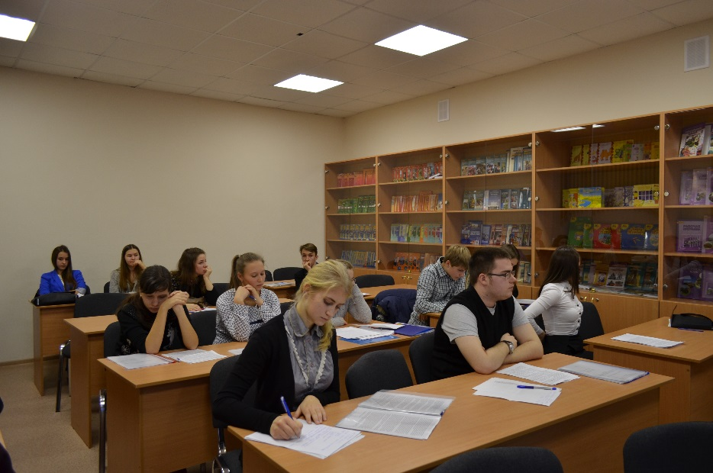
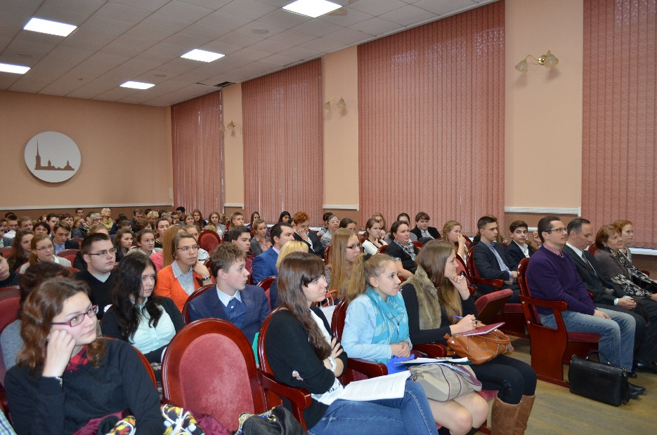
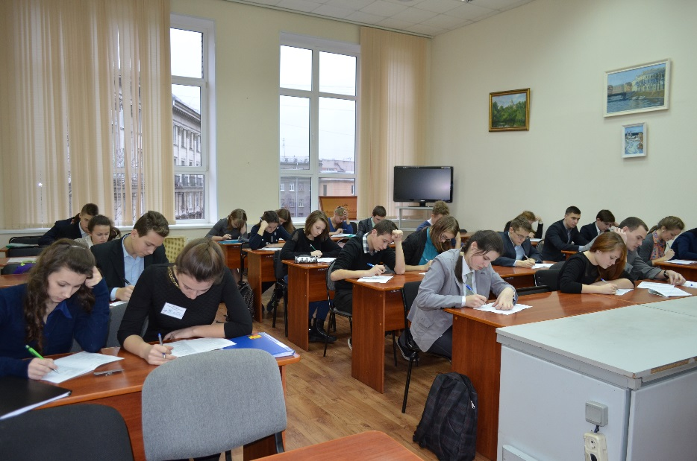
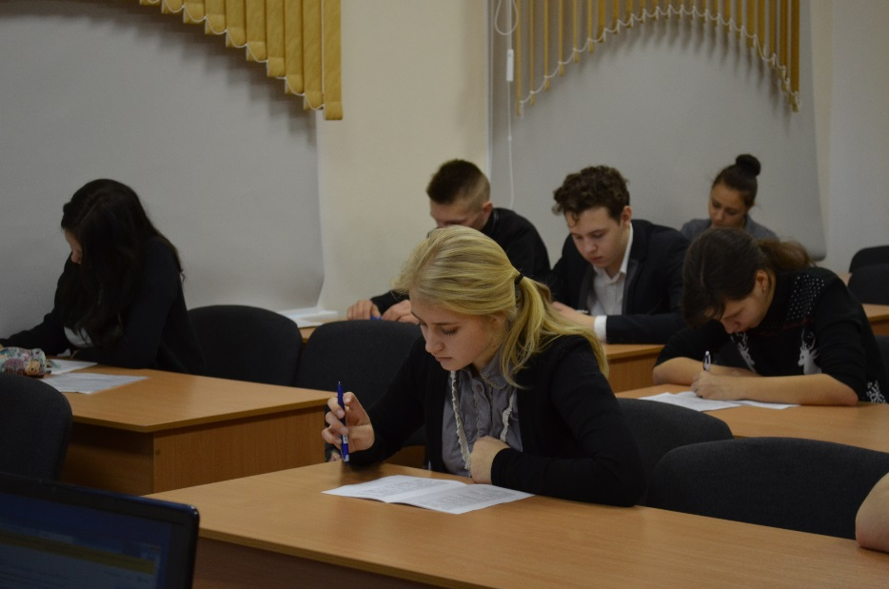
РЕГИОНАЛЬНАЯ ОЛИМПИАДА ШКОЛЬНИКОВ И УЧАЩИХСЯ СИСТЕМЫ НАЧАЛЬНОГО И СРЕДНЕГО ПРОФЕССИОНАЛЬНОГО ОБРАЗОВАНИЯ ЛЕНИНГРАДСКОЙ ОБЛАСТИ ПО ИЗБИРАТЕЛЬНОМУ ПРАВУ.

Slide 4
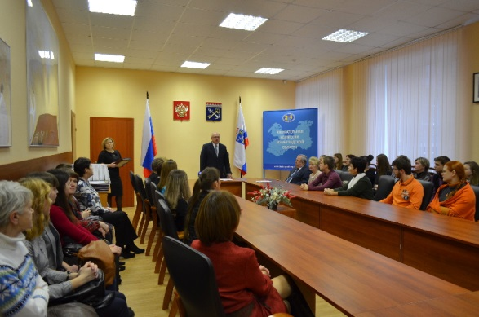
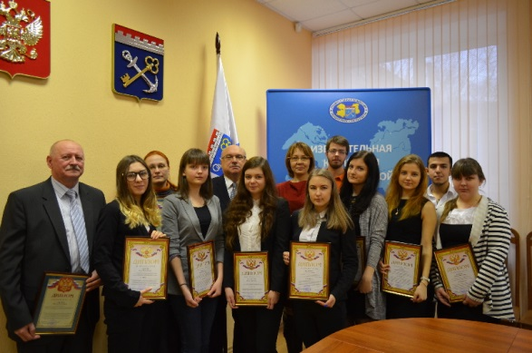
НАГРАЖДЕНИЕ ПОБЕДИТЕЛЕЙ ОЛИМПИАДЫ
25 января в Леноблизбиркоме состоялась торжественная церемония награждения победителей 19-ой Региональной олимпиады обучающихся общеобразовательных организаций и профессиональных образовательных организаций Ленинградской области по избирательному праву в 2016/2017 учебном году и 12-го конкурса среди студентов и аспирантов вузов Ленинградской области, филиалов других вузов, расположенных на территории области, иных образовательных организаций высшего образования, имеющих соглашение о сотрудничестве с Леноблизбиркомом, на лучшую работу по вопросам избирательного права и избирательного процесса.

Slide 5
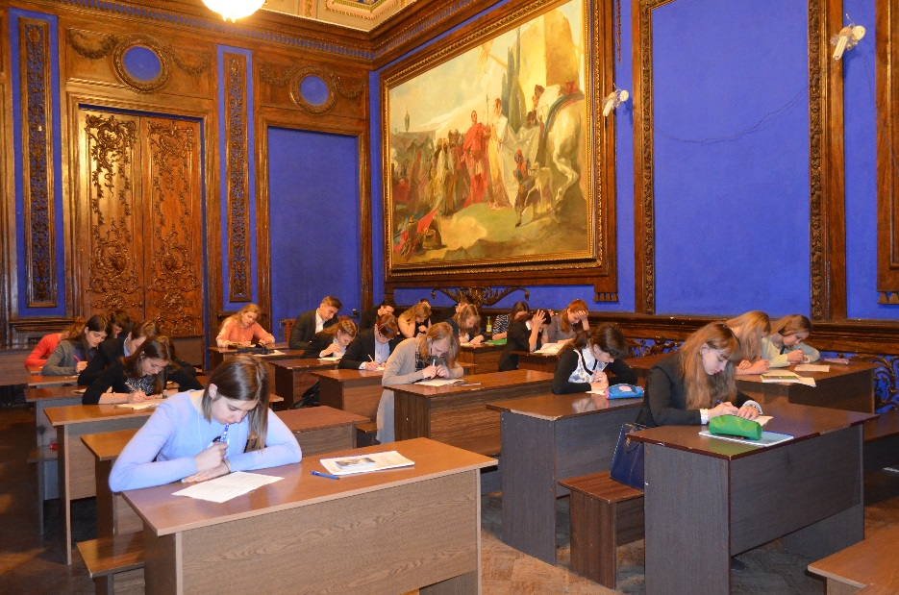
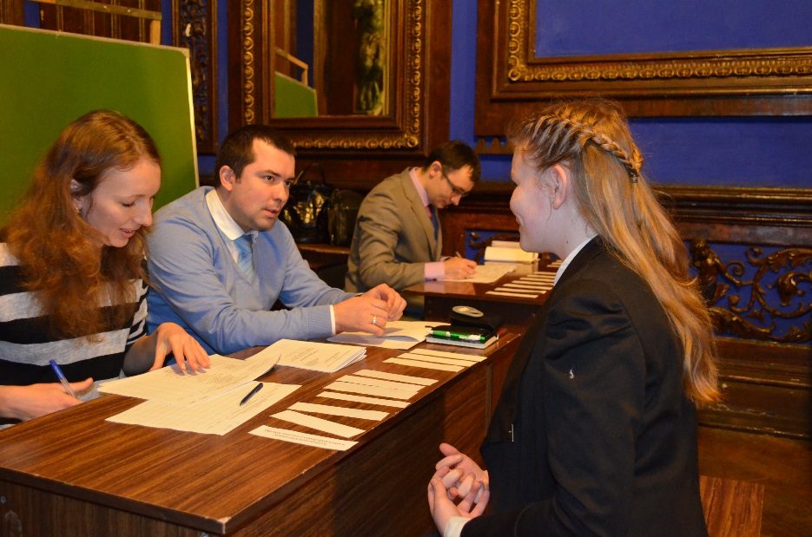
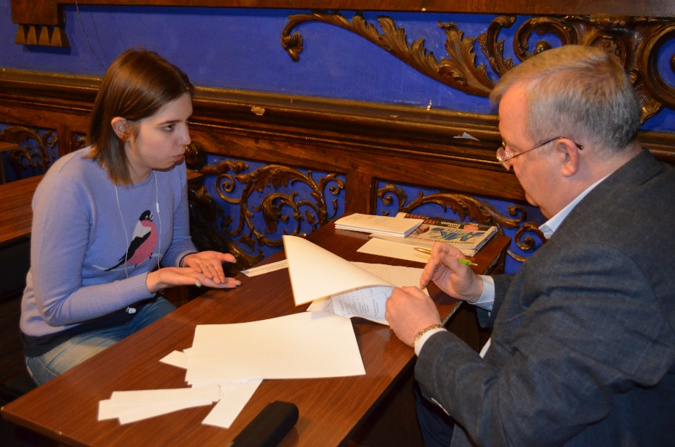
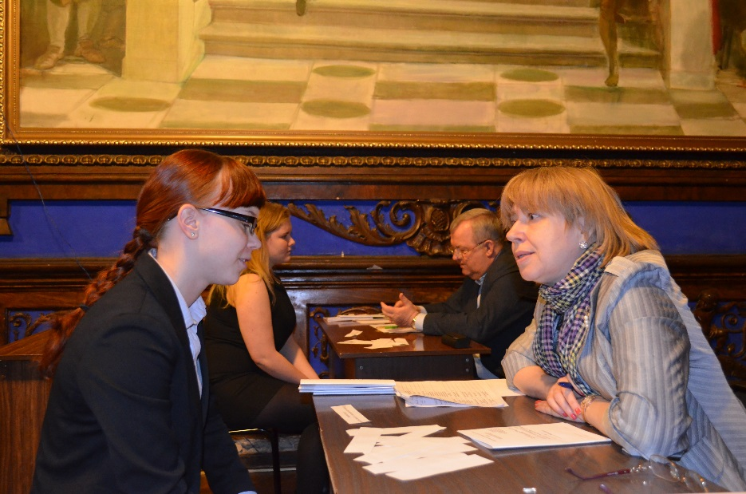
СЕКЦИЯ «ЗНАТОКИ ИЗБИРАТЕЛЬНОГО ПРАВА И ИЗБИРАТЕЛЬНОГО ПРОЦЕССА» В РАМКАХ МЕЖРЕГИОНАЛЬНОЙ ОЛИМПИАДЫ «ПАРУСА НАУКИ»

Slide 6
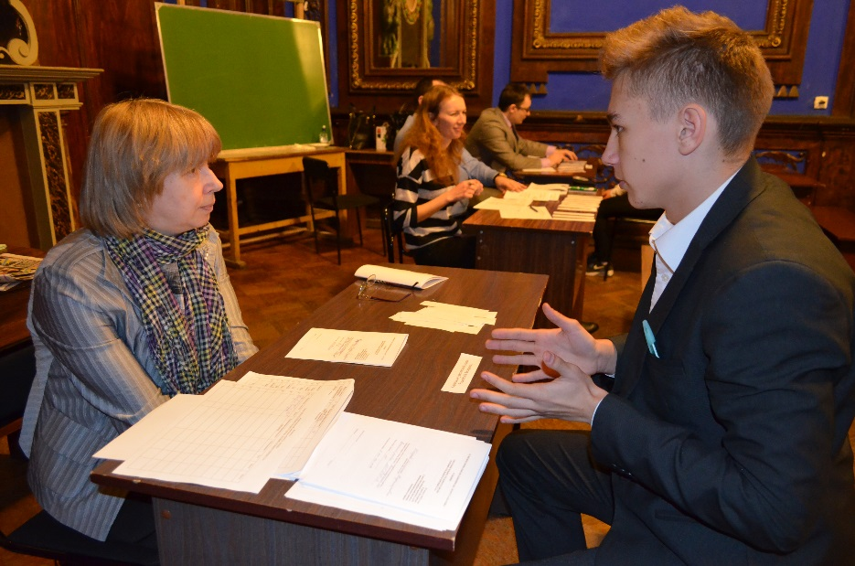
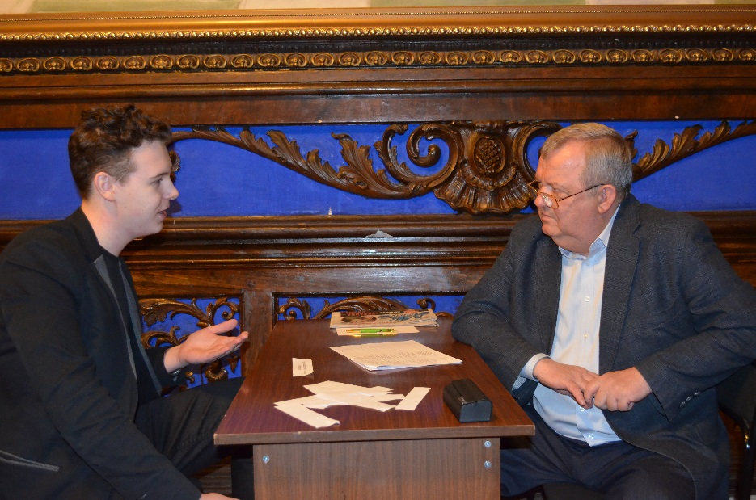
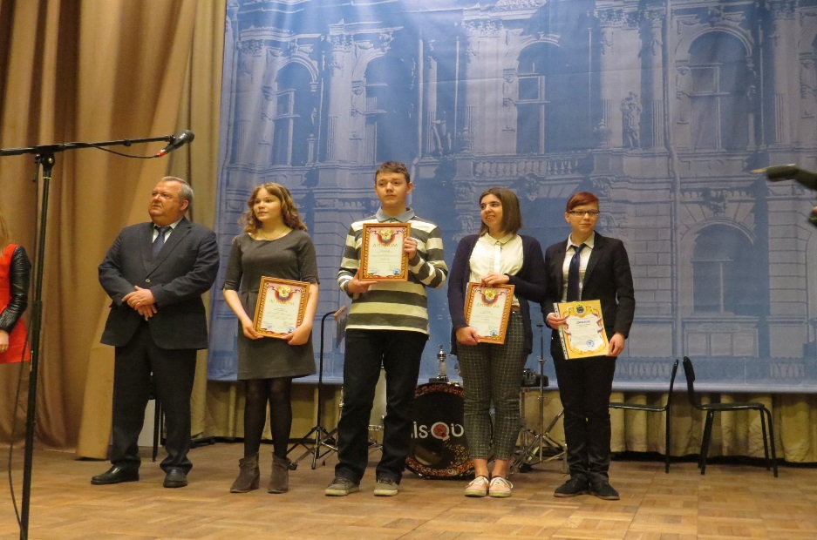
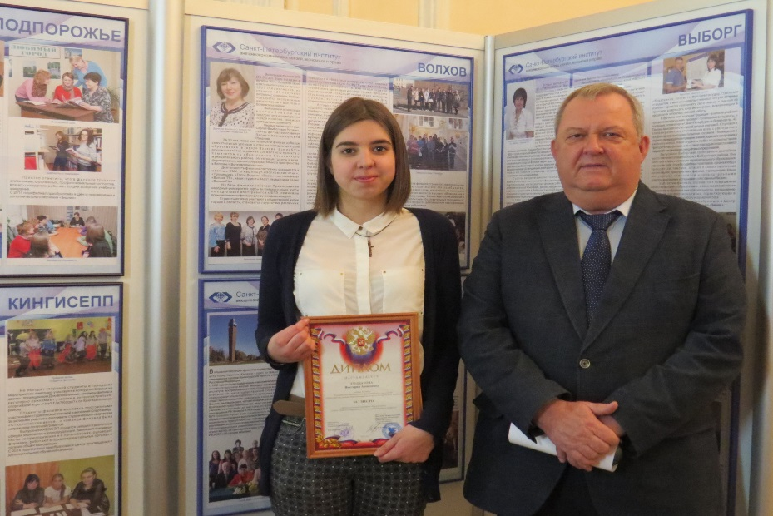
СЕКЦИЯ «ЗНАТОКИ ИЗБИРАТЕЛЬНОГО ПРАВА И ИЗБИРАТЕЛЬНОГО ПРОЦЕССА» В РАМКАХ МЕЖРЕГИОНАЛЬНОЙ ОЛИМПИАДЫ «ПАРУСА НАУКИ»

Slide 7
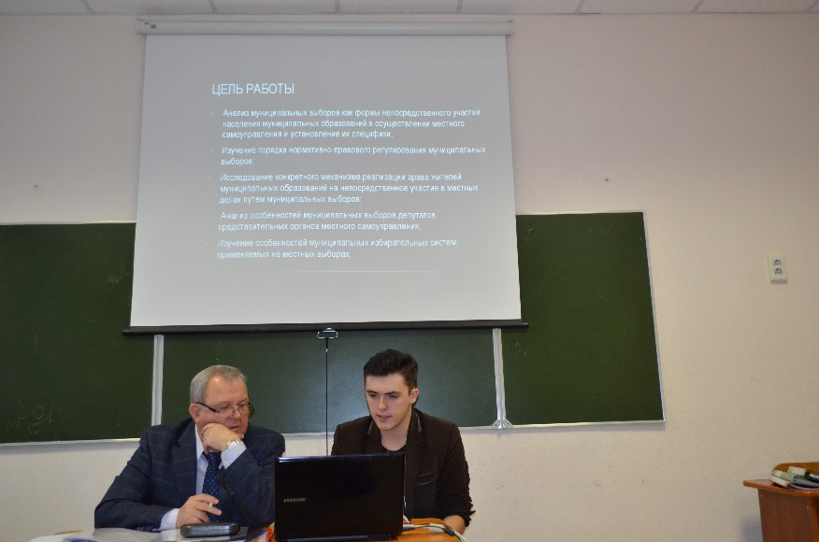
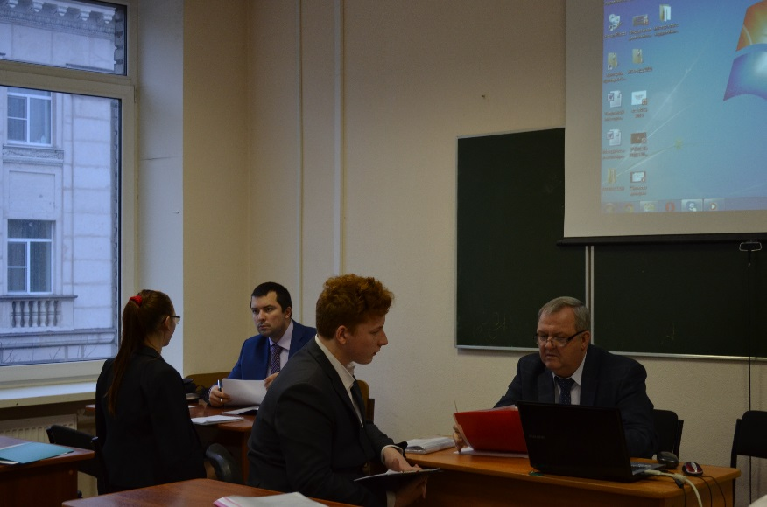
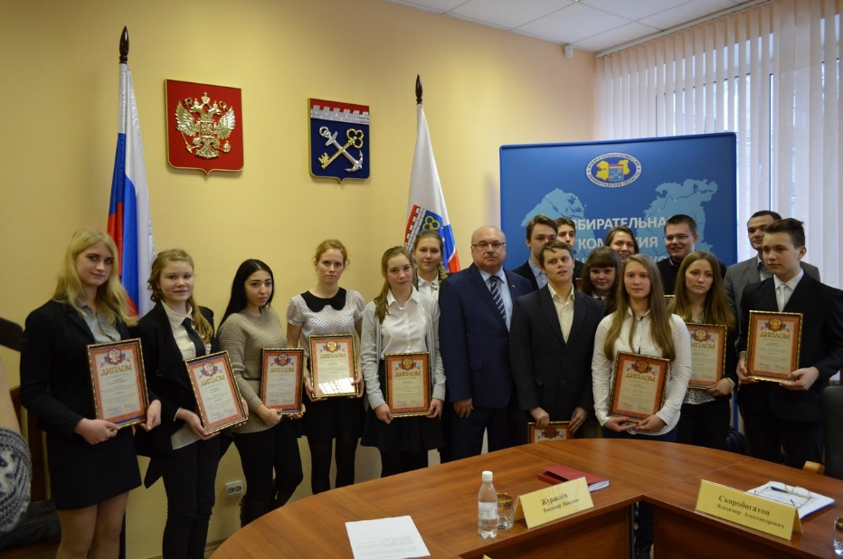
РЕГИОНАЛЬНАЯ ОЛИМПИАДА ШКОЛЬНИКОВ И УЧАЩИХСЯ СИСТЕМЫ НАЧАЛЬНОГО И СРЕДНЕГО ПРОФЕССИОНАЛЬНОГО ОБРАЗОВАНИЯ ЛЕНИНГРАДСКОЙ ОБЛАСТИ ПО ИЗБИРАТЕЛЬНОМУ ПРАВУ.

Slide 8
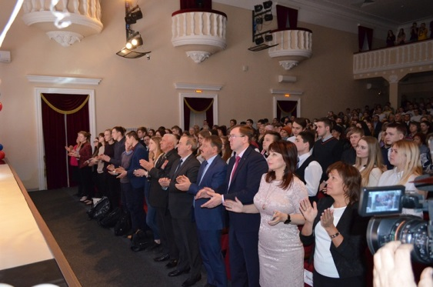
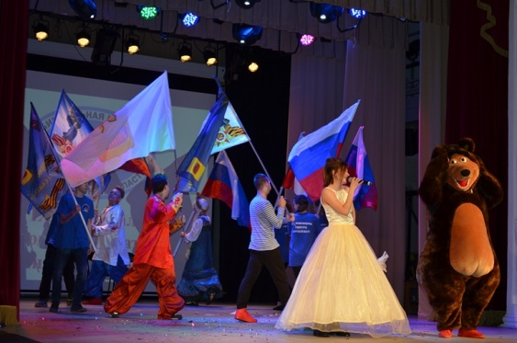
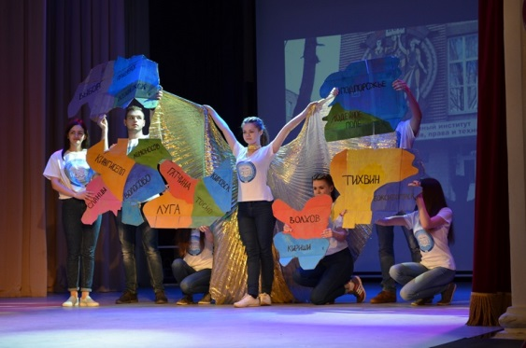
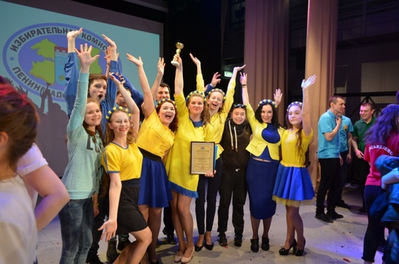
ФЕСТИВАЛЬ МОЛОДЫХ ИЗБИРАТЕЛЕЙ ЛЕНИНГРАДСКОЙ ОБЛАСТИ

Slide 9
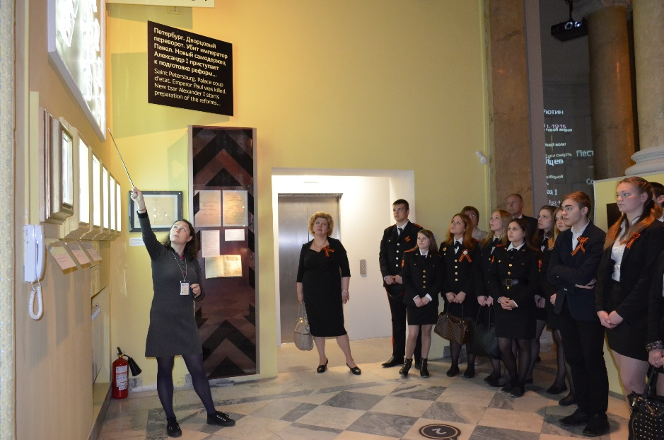
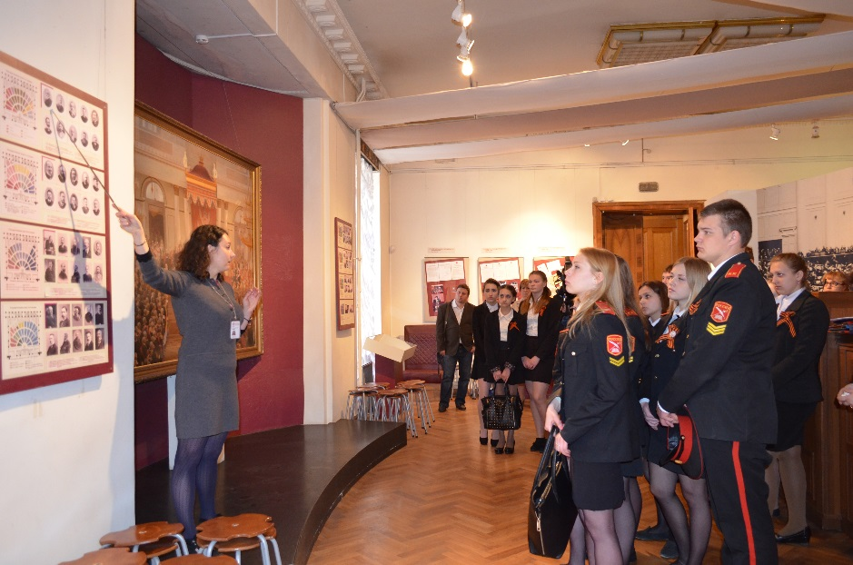
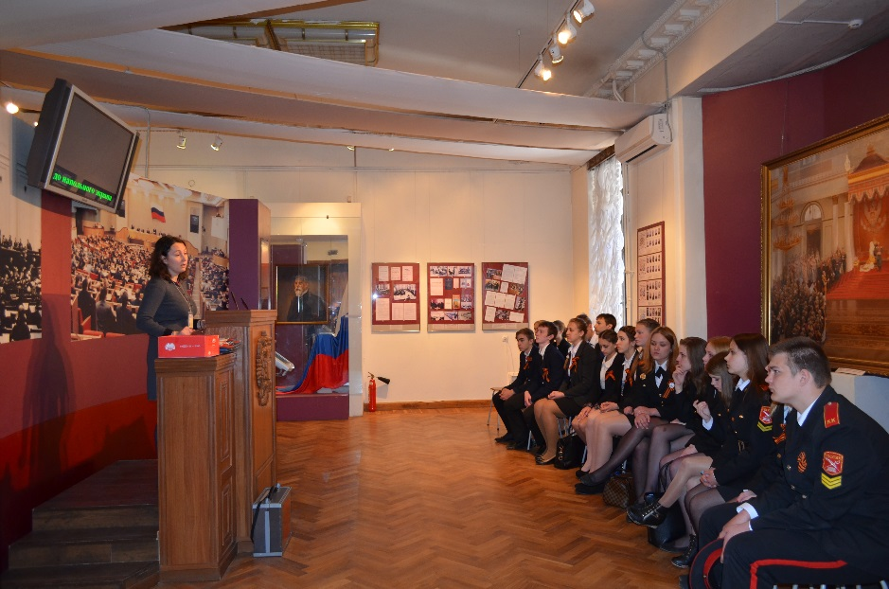
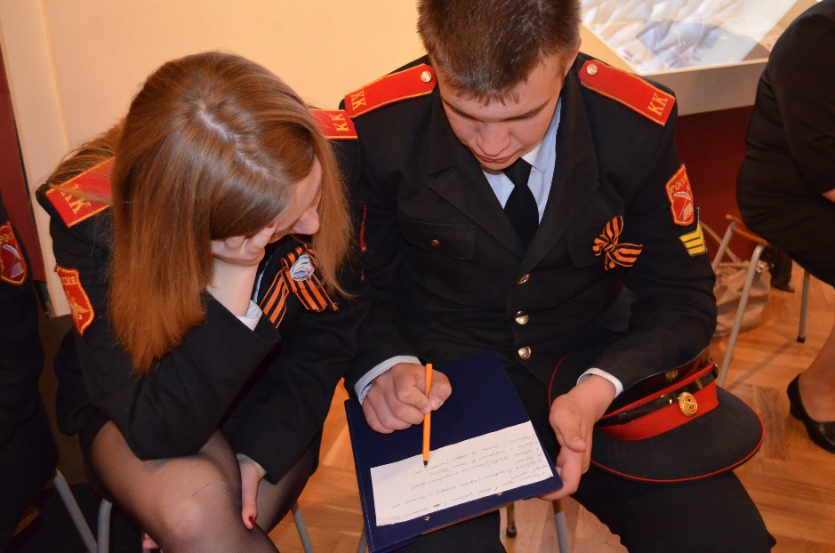
ЭКСКУРСИЯ И РОЛЕВАЯ ИГРА ДЛЯ СТАРШЕКЛАССНИКОВ ИЗ ЛЕНИНГРАДСКОЙ ОБЛАСТИ В ГОСУДАРСТВЕННОМ МУЗЕЕ ПОЛИТИЧЕСКОЙ ИСТОРИИ РОССИИ В САНКТ-ПЕТЕРБУРГЕ

Slide 10
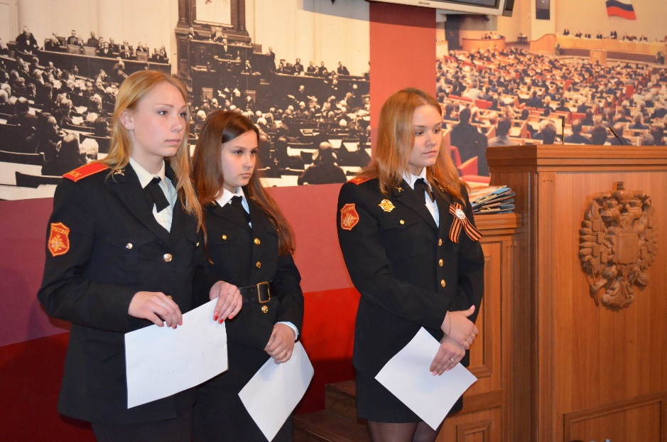
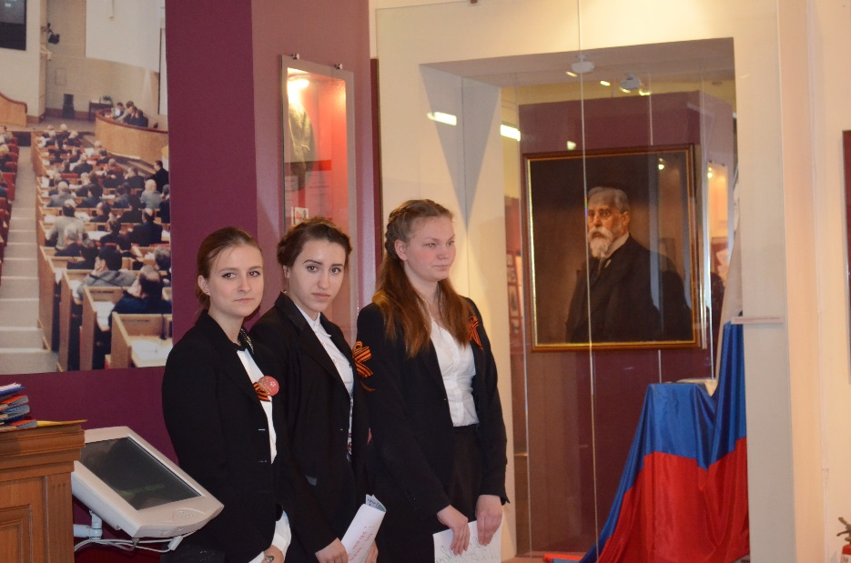
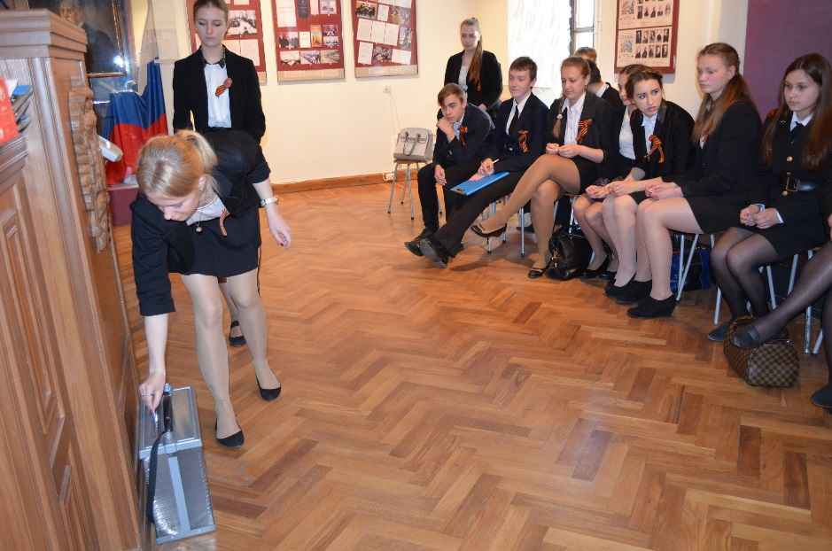
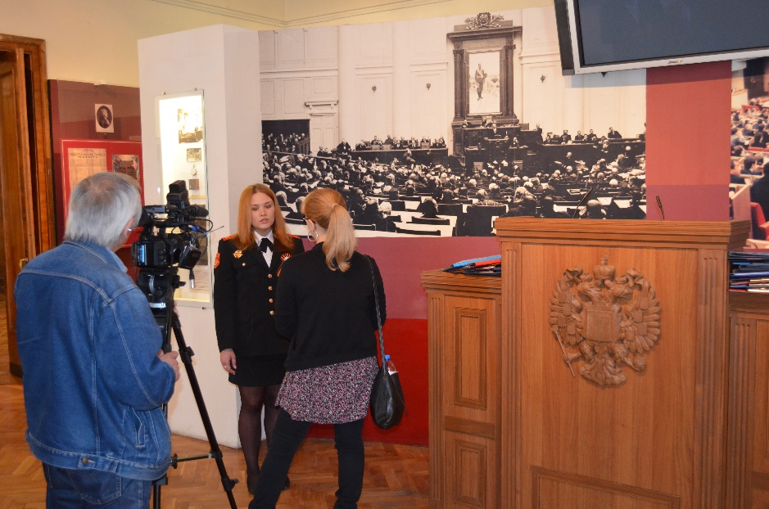
ЭКСКУРСИЯ И РОЛЕВАЯ ИГРА ДЛЯ СТАРШЕКЛАССНИКОВ ИЗ ЛЕНИНГРАДСКОЙ ОБЛАСТИ В ГОСУДАРСТВЕННОМ МУЗЕЕ ПОЛИТИЧЕСКОЙ ИСТОРИИ РОССИИ В САНКТ-ПЕТЕРБУРГЕ

Slide 11
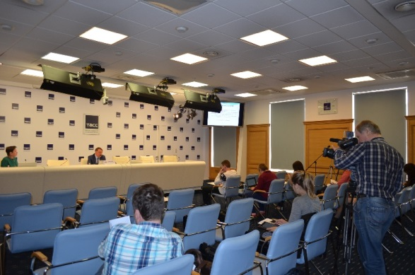
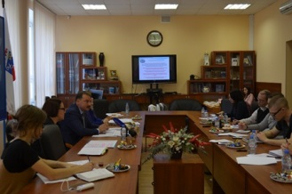
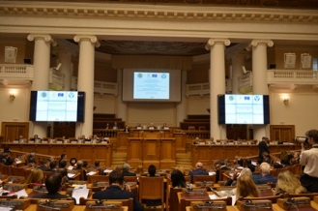
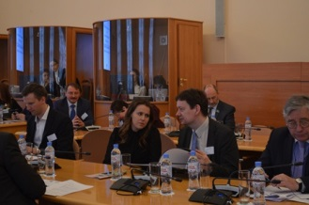
КОНФЕРЕНЦИИ, ВСТРЕЧИ, ПРЕСС-КОНФЕРЕНЦИИ ПРЕДСЕДАТЕЛЯ

Slide 12
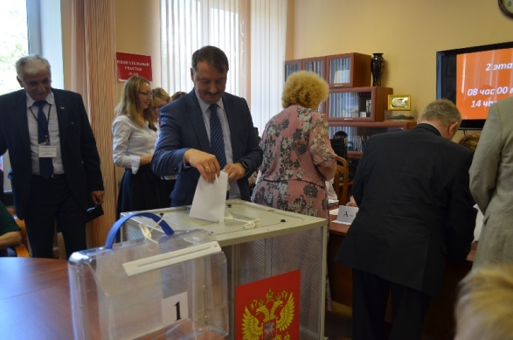
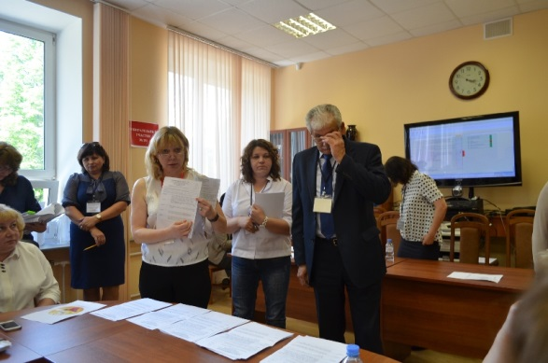
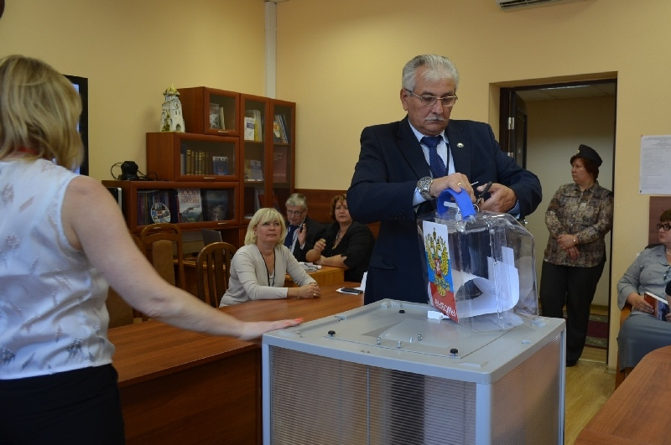
ОБУЧЕНИЕ ОРГАНИЗАТОРОВ ВЫБОРОВ

Slide 13
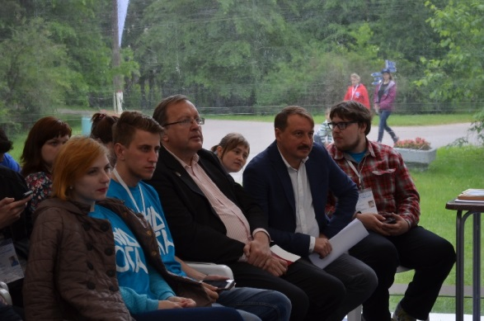
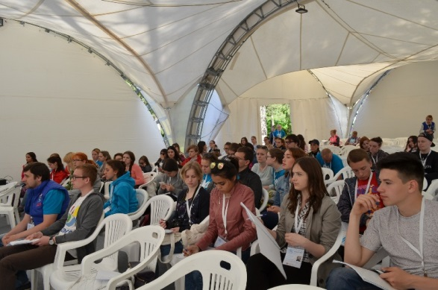
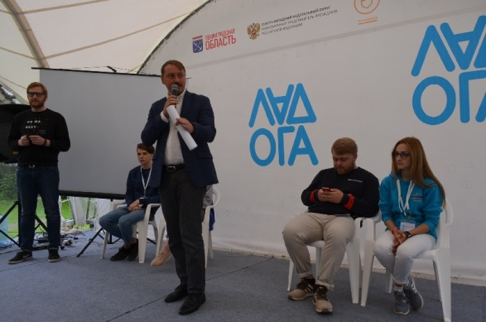
ЛЕНОБЛИЗБИРКОМ НА ФОРУМЕ «ЛАДОГА - 2017»

Slide 14
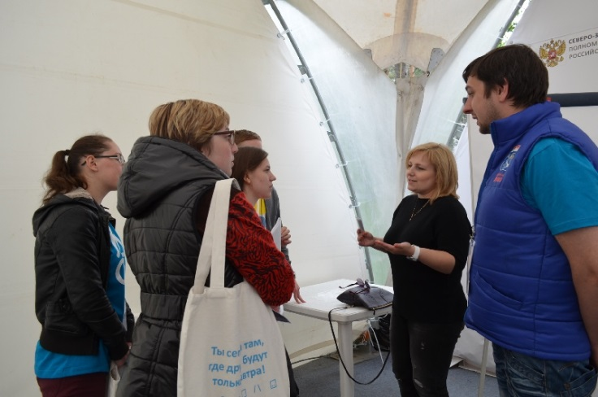
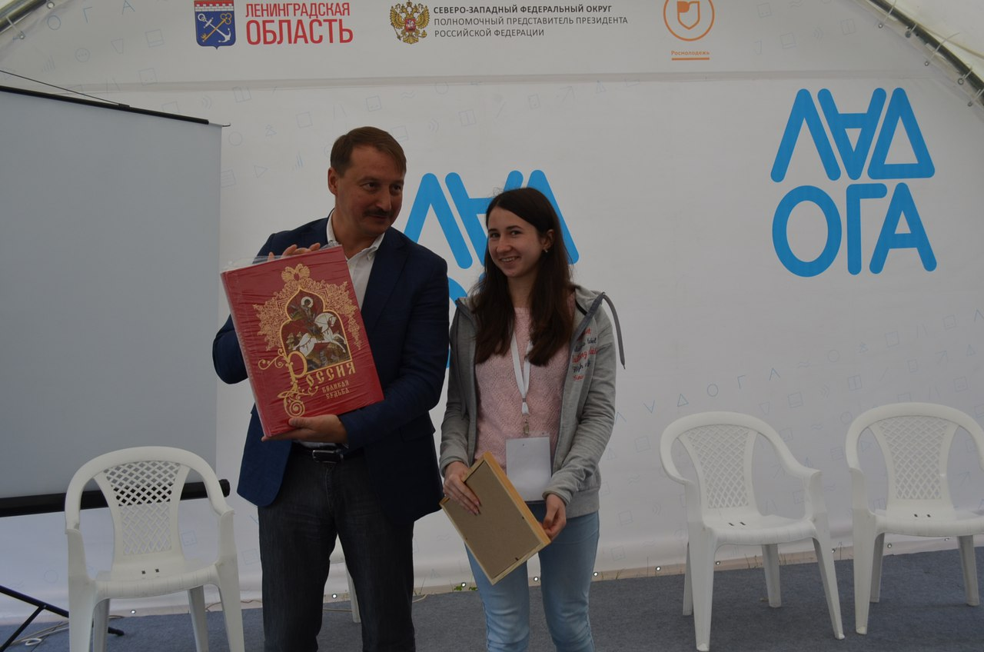
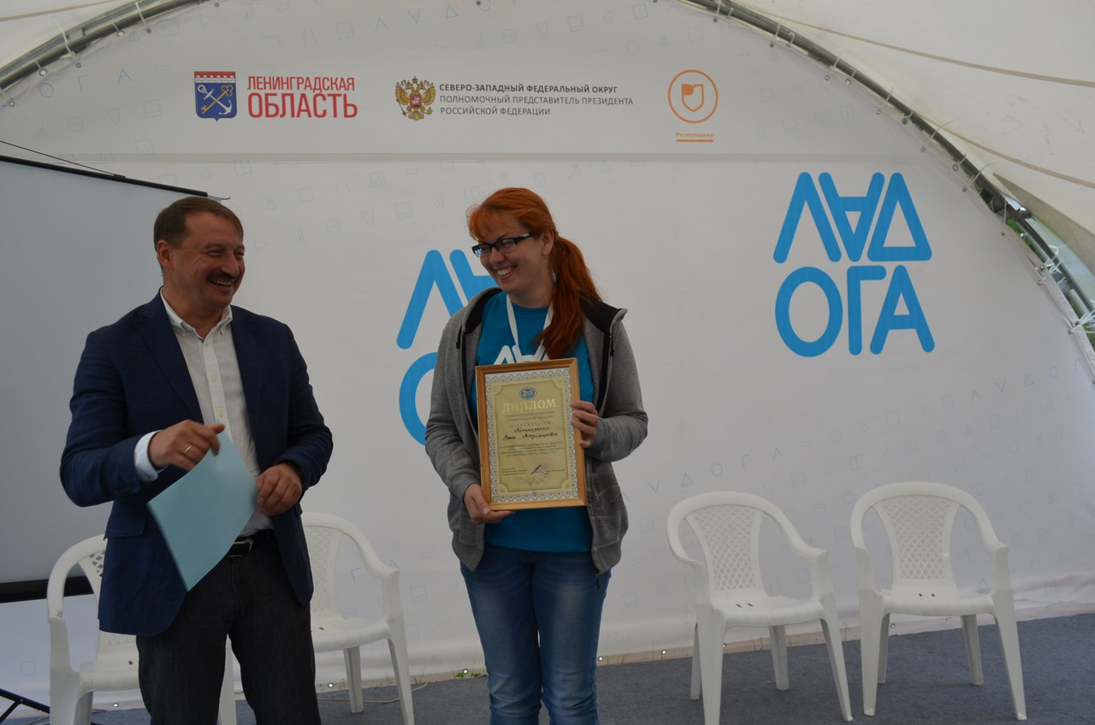
ЛЕНОБЛИЗБИРКОМ НА ФОРУМЕ «ЛАДОГА - 2017»

Slide 15
МЕРОПРИЯТИЯ ВТОРОГО ПОЛУГОДИЯ
В настоящее время объявлены
следующие конкурсы:
Конкурс на лучшее освещение в СМИ Ленинградской области подготовки и проведения выборов в единый день голосования 10 сентября 2017 года
Конкурс на лучшую организацию работы волонтерской (добровольческой) организации (объединения) Ленинградской области на выборах в единый день голосования 10 сентября 2017 года

Slide 16
МЕРОПРИЯТИЯ ВТОРОГО ПОЛУГОДИЯ
Планируется объявить следующие конкурсы:
Конкурс на лучшую творческую работу между общественными организациями инвалидов муниципальных районов, городского округа на тему: «Все мы граждане одной страны! Равные права равные возможности!»
Конкурс на лучшую работу по избирательному праву среди студентов
Юбилейная олимпиада среди обучающихся образовательных организаций

